Slide 1
文本点击率预估
团队：Fah
解题方案

Slide 2
成员介绍
章凡
电子科技大学
2018级控制工程硕士生
兴趣：机器学习

Slide 3
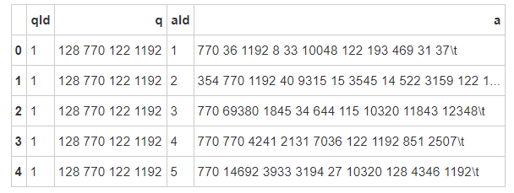
赛题理解
文本点击率预估：在搜索场景中，用户输入搜索文本后，出现对应的结果。当用户遇到感兴趣的结果，用户就会点击。如果对结果不满意，会点击类似“下一页”的按键获取更多结果。相反满意的结果越少，点击量也就越少。得到满意的结果，可能就不会点击下一页。
与搜索内容相似的文本更容易被点击
热门的结果更容易被点击

Slide 4
建模方案
树模型（传统特征构建）：
文本特征+相似度特征+点击率特征+统计特征
神经网络模型：
word2vec+统计特征

Slide 5
实现方案--预训练词向量
使用所有可用文本训练word2vec，训练方法采用c-bow，window=5，维度=200，分层softmax。
训练前对所有文本进行去重。
目的：1.去除大量重复语句带来的噪声。
2.去重后文本数量约2.2亿，可以大大减少训练时间。
尝试过skip-gram，dim=250/300。针对后面模型训练的时空复杂度，以及线上效果，采用当前方案。
skip-gram适合大语料，但测试结果提升不明显。

Slide 6
特征工程
文本特征+相似度特征+点击率特征+统计特征

Slide 7
特征工程
一、文本特征：
1、TFIDF stacking:
训练集使用前5000W构建，对训练集测试集共15000W数据去重后构建TFIDF-Vectorizer,n-gram=(1,1),min_df=8
将文本向量化使用弱分类器（SGD,Ridge）五折交叉验证，训练出stacking特征。
原因：速度快，效果好(LR效果最好，但时间长)

Slide 8
特征工程
2、pagerank：
分别以query和title为节点构建有向图，计算query和title的文本重要性。
达到迭代次数（35）停止迭代。

Slide 9
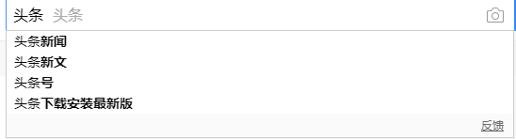
特征工程
3、LongShareRate
获取最长共现语句 s，计算：
直观上来看，共现率越大越好。但是中华文化博大精深...

Slide 10
特征工程
二、相似度特征
1、word2vec相似度：
将词向量进行句向量化，计算句向量之间的距离。（数字表示lgb特征重要性）
Cosine (2)
Cityblock (5)
Canberra (4)
Euclidean (1)
Minkowski (3)
BrayCurtis (4)

Slide 11
特征工程
2、BM25相关度打分
训练集使用前5000W构建，对训练集测试集共15000W数据去重后构建bm25Scorer
k1 = 1.5
b = 0.75

Slide 12
特征工程
3、Difflib（标准库）
计算query和title之间的diff ratio，marchs表示共现词长度和。

Slide 13
特征工程
三、点击率特征：
CTR=点击量/出现次数（针对Title）
1、主要解决冷启动的文本（ctr=0.25）
2、频率低的文本的点击率（click/(sum+1)）
统计后 9 亿训练集 title 出现的次数（num）和点击的次数（click），将其 merge到训练集数据集，处理冷启动 title：首先使用 pandas 对 num 列进行 fillna（3）,click列 fillna（1），然后 num 列 +1，最后 click/num 获得点击率特征。

Slide 14
特征工程
四、统计特征
1、频率特征
统计query、title出现次数。
query次数表示用户看到不同title的个数。个人理解看的越少说明有足够满意的title。（包含用户行为信息）
title的频率包含了title的热度，频率越高说明该title的热度越高。

Slide 15
特征工程
2、word share
统计词频，计算词的 tfidf 权值。针对 query 和 titile 的共有词，计算
tfidf_share:
count_share_rate:
num of share words:

Slide 16
特征工程
num of 2gram share words:
cosine_dis:
share_rate:

Slide 17
实现方法的改进
采用多进程的方式：训练集5000W+测试集10000W，一共1亿5000万数据。CPU16核，大多特征使用15进程并行处理，每个进程处理1000W。
修改源码：针对源码本身进行修改，修改费时且占用内存较高的数据结构，换成python原生的数据结构list、dict，提升代码运行效率以及减少内存使用。
在复赛最终数据上（1亿5000万）所有特征（包括w2v）可在12小时内跑完。

Slide 18
特征重要性分析
特征 | 第一折损失 | 线上得分
pagerank | 0.449224 | 0.54
pagerank+bm25 | 0.442892
pagerank+bm25+ShareR | 0.44232
pagerank+bm25+ShareR+wordshare | 0.440296
pagerank+bm25+ShareR+wordshare+sgdoof | 0.438497 | 0.56
pagerank+bm25+ShareR+wordshare+sgdoof+CTR | 0.428098 | 0.585
pagerank+bm25+ShareR+wordshare+sgdoof+CTR+frquence | 0.426098 | 0.597
pagerank+bm25+ShareR+wordshare+tfidfoof+CTR+frquence+difflib+word2vecdis | 0.421 | 0.606~0.6105

Slide 19
模型构建

Slide 20
模型构建
1、LightGBM:
文本特征+相似度特征+点击率特征+统计特征
以上共24维特征
A榜2000万数据集，LGB单模型可以轻松达到0.61

Slide 21
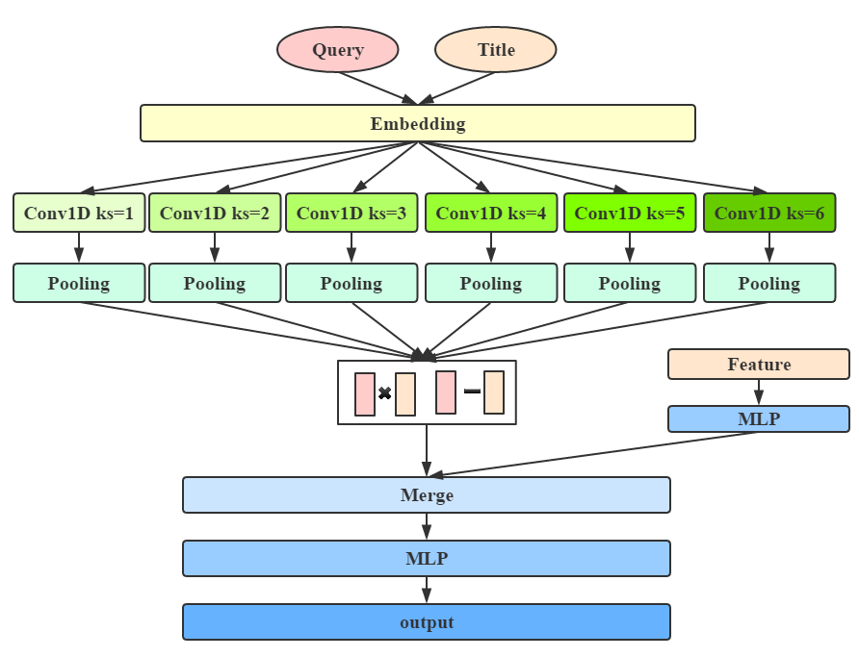
CNN
采用不同kernel_size的卷积层。对文本语料通过不同维度的编码。经过最大池化和平均池化，在经过比较层来比较Query和Title。

Slide 22
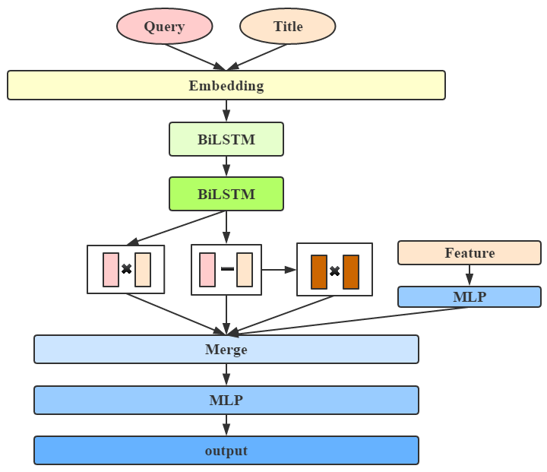
SiameseLSTM
比赛初期较为火热的孪LSTM，采用简单的双层BiLSTM进行编码，（也曾尝试过第二层用GRU或者双GRU）。新增距离內积来增加模型与CNN的差异。

Slide 23
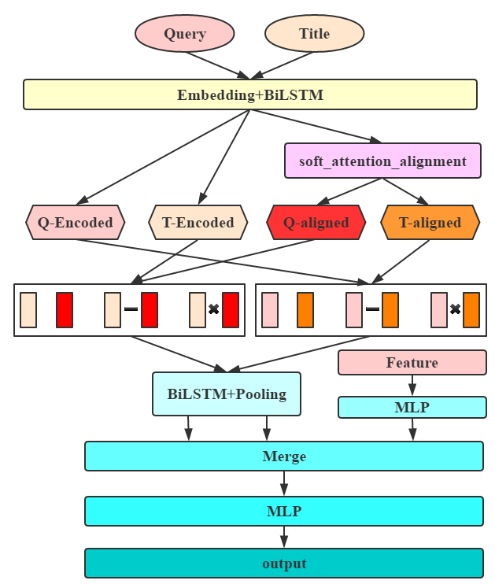
ESIM
最强模型
引入词的对齐，局部推断，全局推断:
例如： “我想买”
“我想采购”
将文本直接引入。

Slide 24
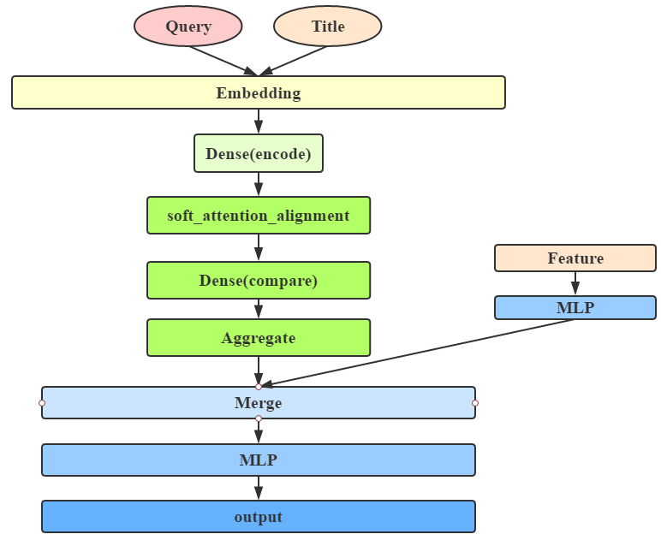
Decomposable attention
专注词的类比推断
全连接层编码，同样考虑词的对齐，并加入了局部推断。整体效果比ESIM差。

Slide 25
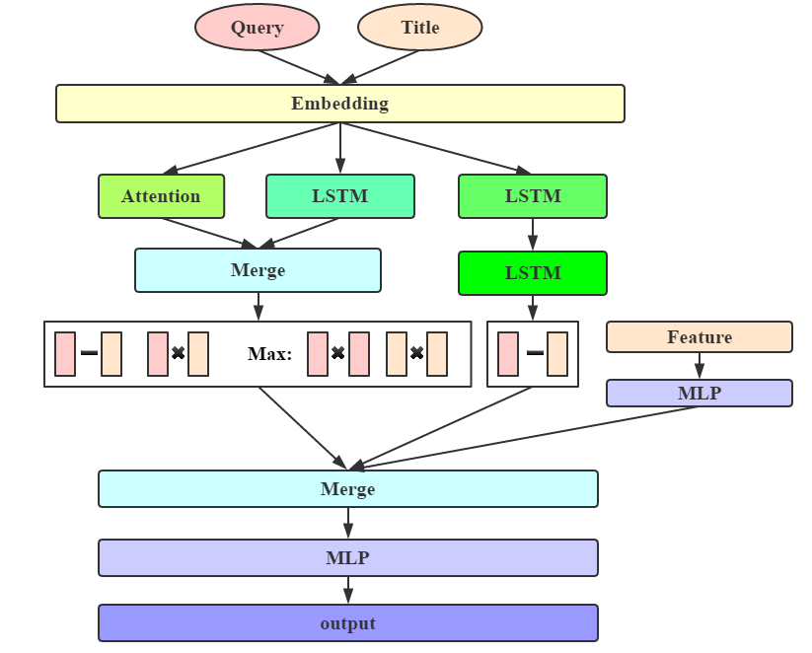
DSSM
无法使用论文中重要的trick。Word Hashing来进行bag-of-word。
中文每个字都有特殊的含义。并且题目对词进行了脱敏处理。
相对于孪生网络。简单增加了模型的深度。

Slide 26
模型融合
均采用前5000W做为训练数据。
初赛最高分：0.62860500（没有下线寻参）
即便是61分的LGB在模型中，也没有ESIM效果强。
其他nn融合提升不多。但均有稳定的提升，且在一定程度上增加模型的泛化能力。
模型 | 占比
LGB | 0.28
CNN | 0.08
ESIM | 0.37
SiameseLSTM | 0.08
Decomposable attention | 0.09
DSSM | 0.1

Slide 27
其他尝试(not work or waste time)
主题特征
tfidf距离
Pesudo-labeling
checkpoint-ensembles
powerwords
doc2vec距离
stacking
other models
......

Slide 28
总结
第一次做文本匹配类比赛，学到了许多模型设计的思路和方法。比赛期间看了很多论文，学到了很多nlp的知识。
体会到传统方法虽然不如深度网络，但是传统方法依然可以取得很好的效果。
对时间和空间的限制，提升了很多coding能力。
个人的第一次solo top 10 ，单人参赛可以学到很多东西。由于规定每个队一台服务器所以对单人参赛比较友好。

Slide 29
参考文献
[1] 李航 .统计学习方法第二版[M] . 北京：清华大学出版社 ，2019 .415 - 427 .
[2] Qian Chen , Xiaodan Zhu , Zhenhua Ling , et al . Enhanced LSTM for Natural Language Inference . 2017
[3] Parikh A P, Täckström O, Das D, et al. A decomposable attention model for natural language inference[J]. arXiv preprint arXiv:1606.01933, 2016.
[4] Po-Sen Huang，Xiaodong He，Jianfeng Gao . Learning deep structured semantic models for web search using clickthrough data . 2013
[5] Aditya Thyagarajan . Siamese Recurrent Architectures for Learning Sentence Similarity . 2015

Slide 30
感谢各位倾听
欢迎大家批评指正
感谢主办方
Fah：章凡
欢迎与我交流：qq826427920
所有代码将开源，敬请关注

